Slide 1

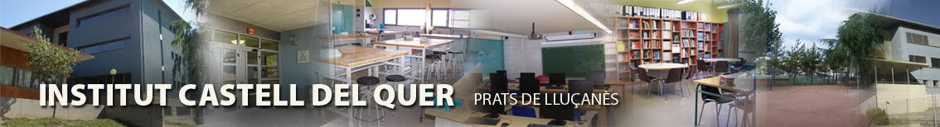
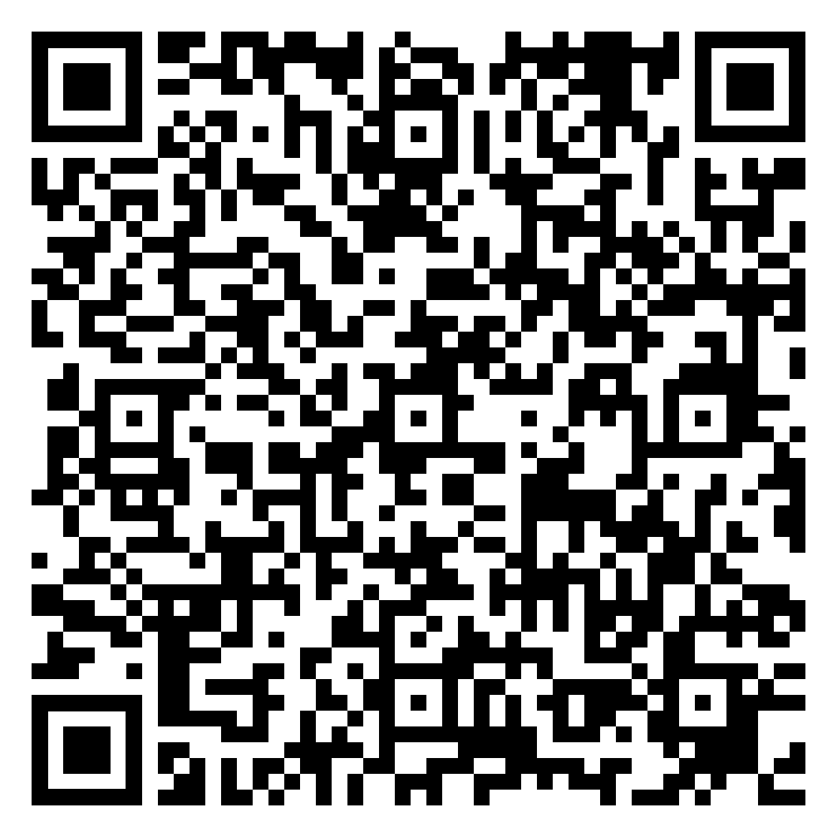
INSTITUT CASTELL DEL QUER
FORMULARI ASSISTÈNCIA
1r ESO
Curs 2025-2026

Slide 2
EQUIP DIRECTIU
DIRECTOR: Ferran Ferrero
CAP D’ESTUDIS: Quim Chaves
SECRETÀRIA: Glòria Ambrós
COORDINADORA PEDAGÒGICA: Núria Capdevila

Slide 3
PROFESSORAT I ÀREES
Àrees | h/ set | Professor/a | Grups
Català | 3 | TON ARTIGAS MIQUEL VILLANUEVA | A B, C
Anglès | 3 | MÍRIAM BUSQUETS | A, B, C
Castellà | 3 | MIQUEL VILLANUEVA | A, B, C
Matemàtiques | 3 | JUDIT BOIX QUIM CHAVES | A, B C
Socials | 3 | RICARD TORRES IRENE GARCIA | A, B C

Slide 4
PROFESSORAT I ÀREES
Àrees | h/ set | Professor/a | Grups
Ciències Naturals | 3 | CARME SELLABONA | A, B, C
Tecnologia | 2 | SUSANNA ORTEGA | A, B, C
Música | 2 | GUSTAU IBÁÑEZ | A, B, C
Educació Física | 2 | GLÒRIA AMBRÓS | A, B, C
Alternativa | 1 | LÍDIA SADURNÍ | A, B, C

Slide 5
PROFESSORAT I ÀREES
Àrees | H/ set | Professor/a | Grups
Tècniques d’estudi | 2 | GUSTAU IBAÑEZ NÚRIA CAPDEVILA FERRAN SALA | A, B, C
VIP | 2 | LAURA GARCIA | A, B, C
Tutoria | 1 | JUDIT BOIX GUSTAU IBAÑEZ MÍRIAM BUSQUETS | A B C
Francès | 2 | ALBA BUSQUETS | A, B, C
Taller d’Expressió Escrita | 2 | GUSTAU IBÁÑEZ FERRAN SALA | A, B, C

Slide 6
DISTRIBUCIÓ HORÀRIA
HORA | ACTIVITAT
8:10-8:40 | LECTURA
8:40-9:35 | CLASSE
9:35-10:30 | CLASSE
10:30-10:50 | PATI
10:50-11:45 | CLASSE
11:45-12:40 | CLASSE
12:40-12:55 | PATI
12:55-13:50 | CLASSE
13:50-14:45 | CLASSE

Slide 7
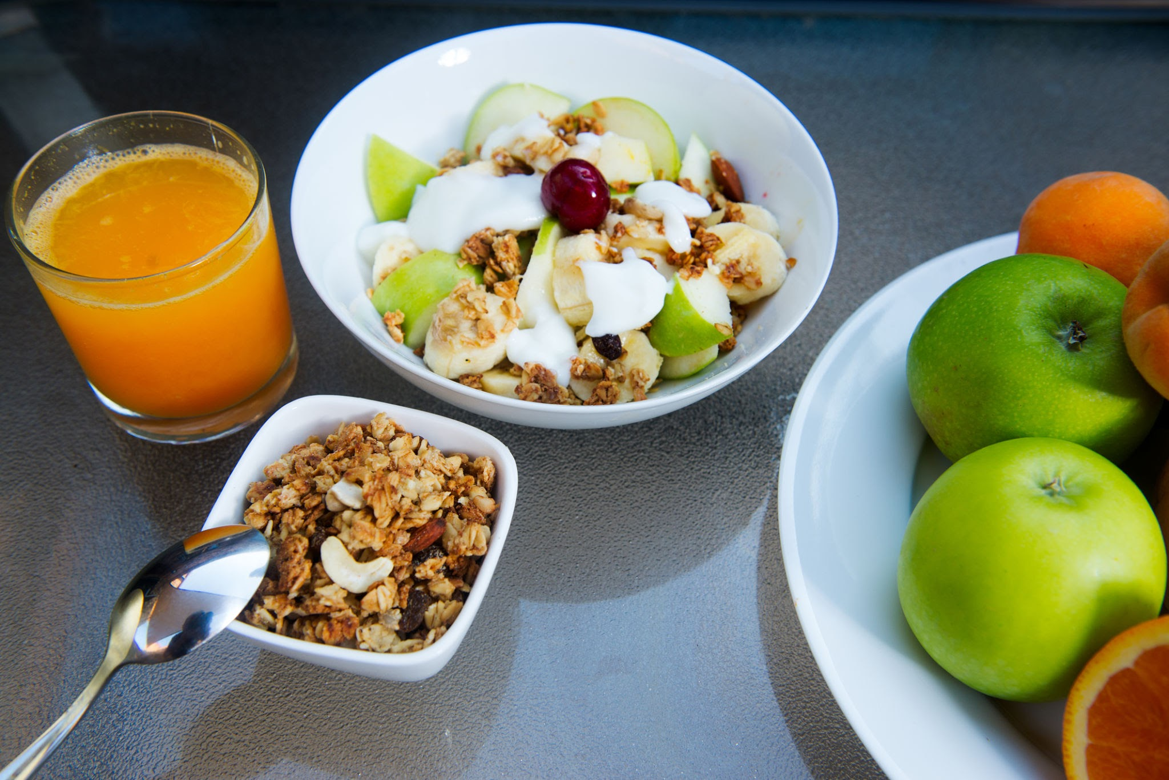
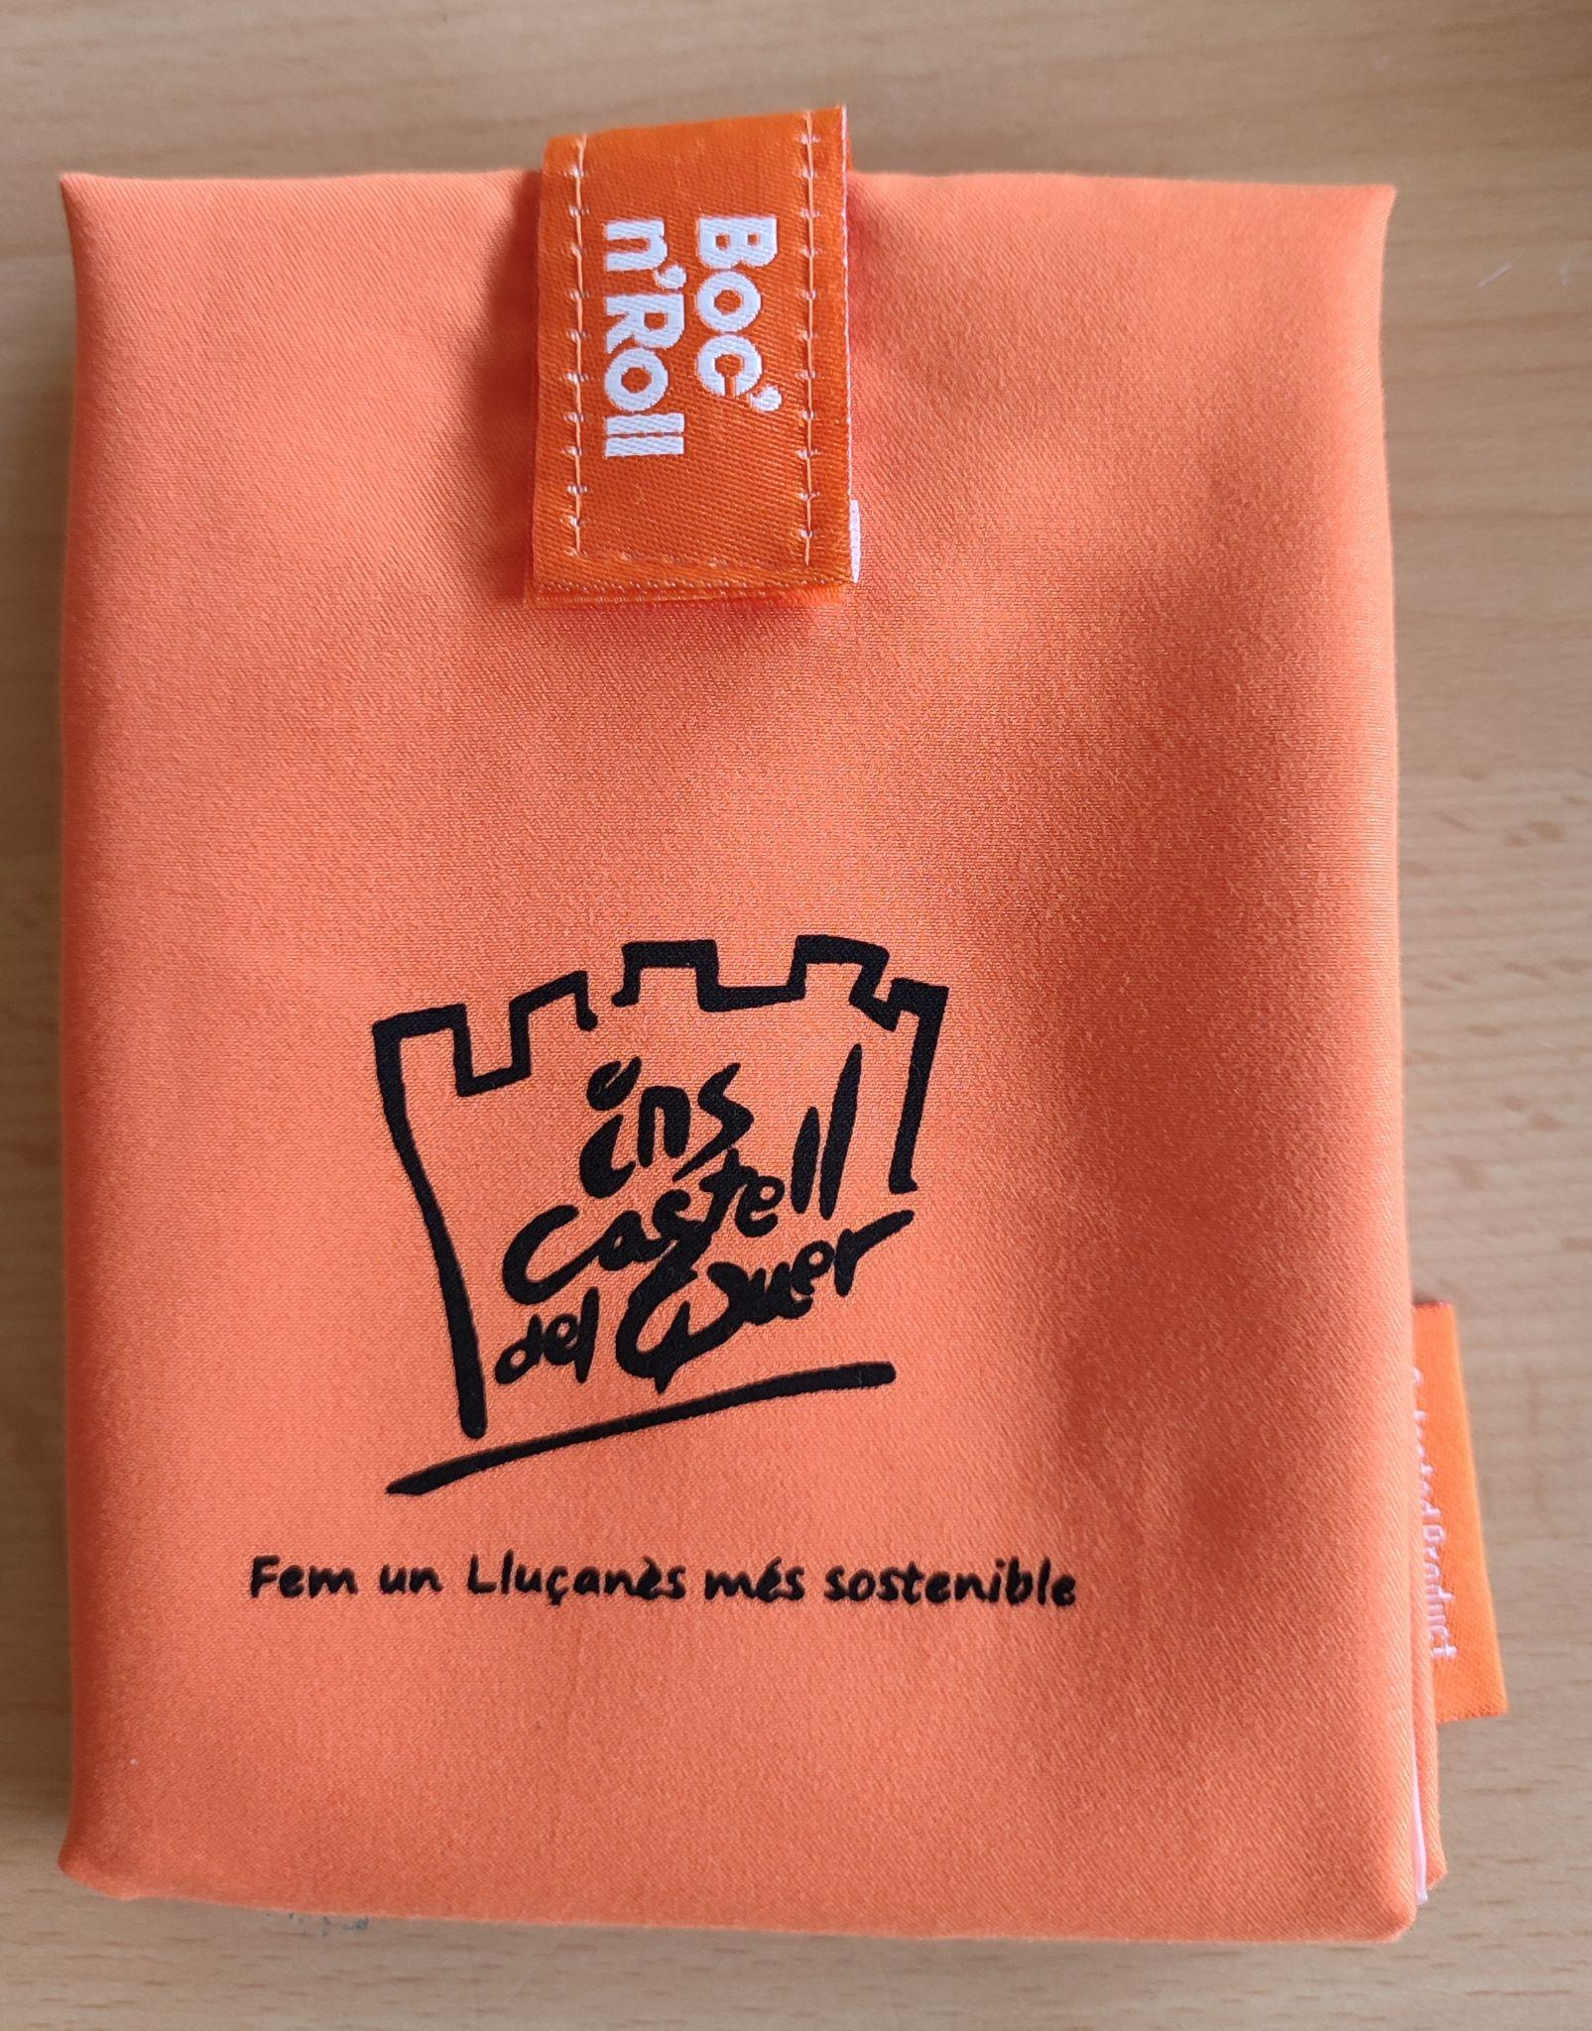
ELS PATIS
S’aconsella portar un esmorzar més consistent i un altre més lleuger repartits entre els dos patis.
Recomanem que sempre tinguin alguna cosa de menjar a la taquilla, per si es descuiden l’esmorzar.
Tot l’alumnat té Boc’n’Roll per portar l’esmorzar.

Slide 8
DESCRIPCIÓ DE GRUPS
Organització en tres grups-classe:
1r ESO A (20 alumnes)
1r ESO B (20 alumnes)
1r ESO C (20 alumnes)

Slide 9
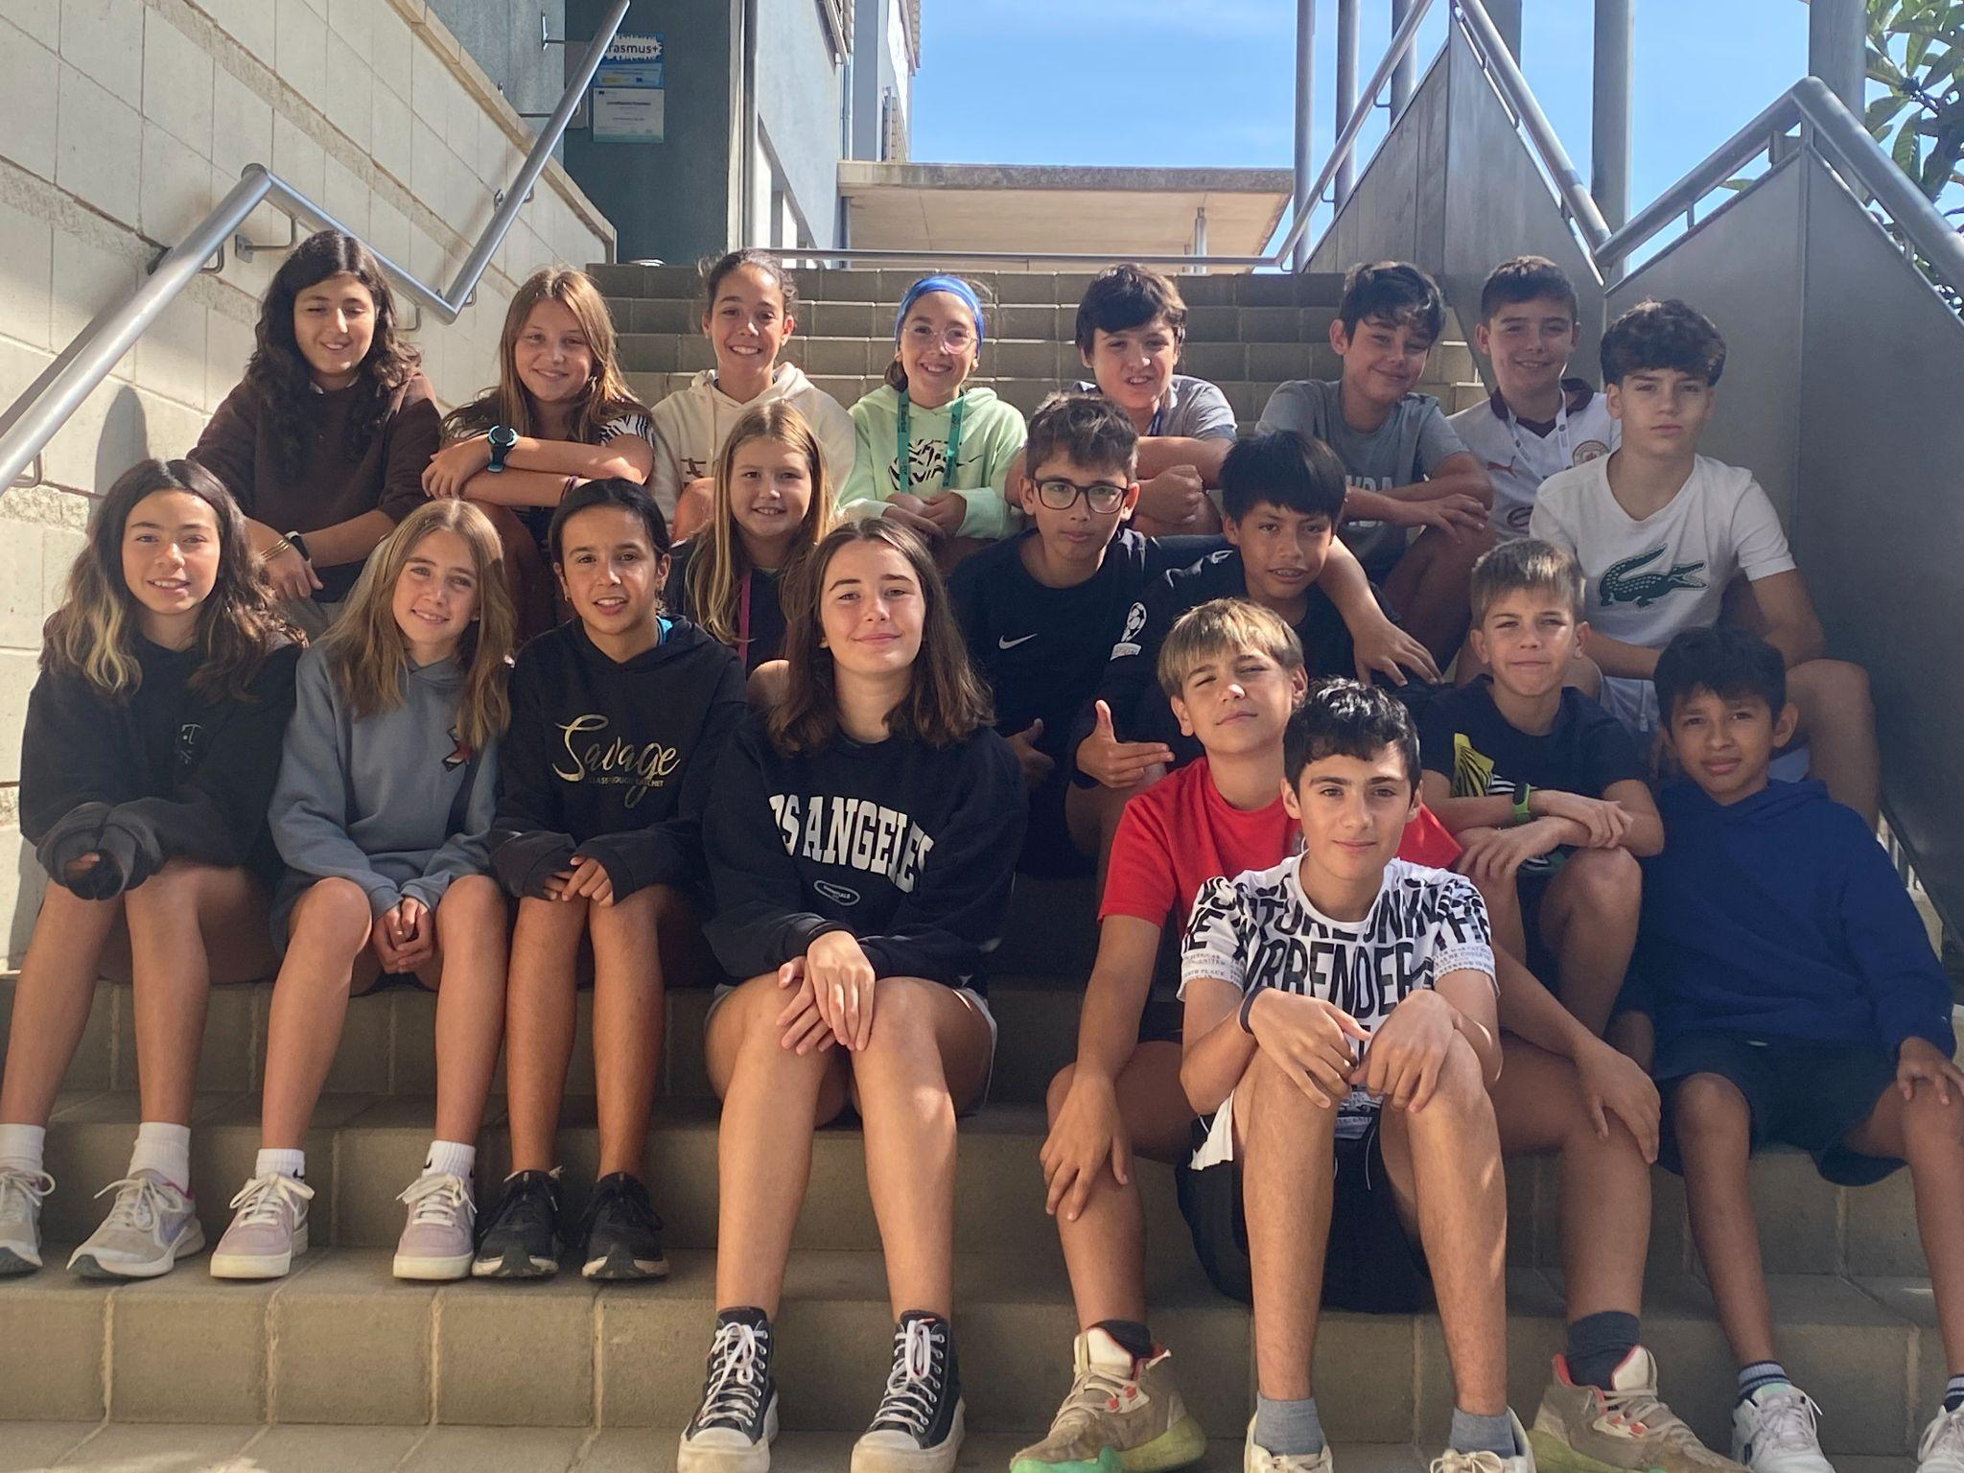

Slide 10
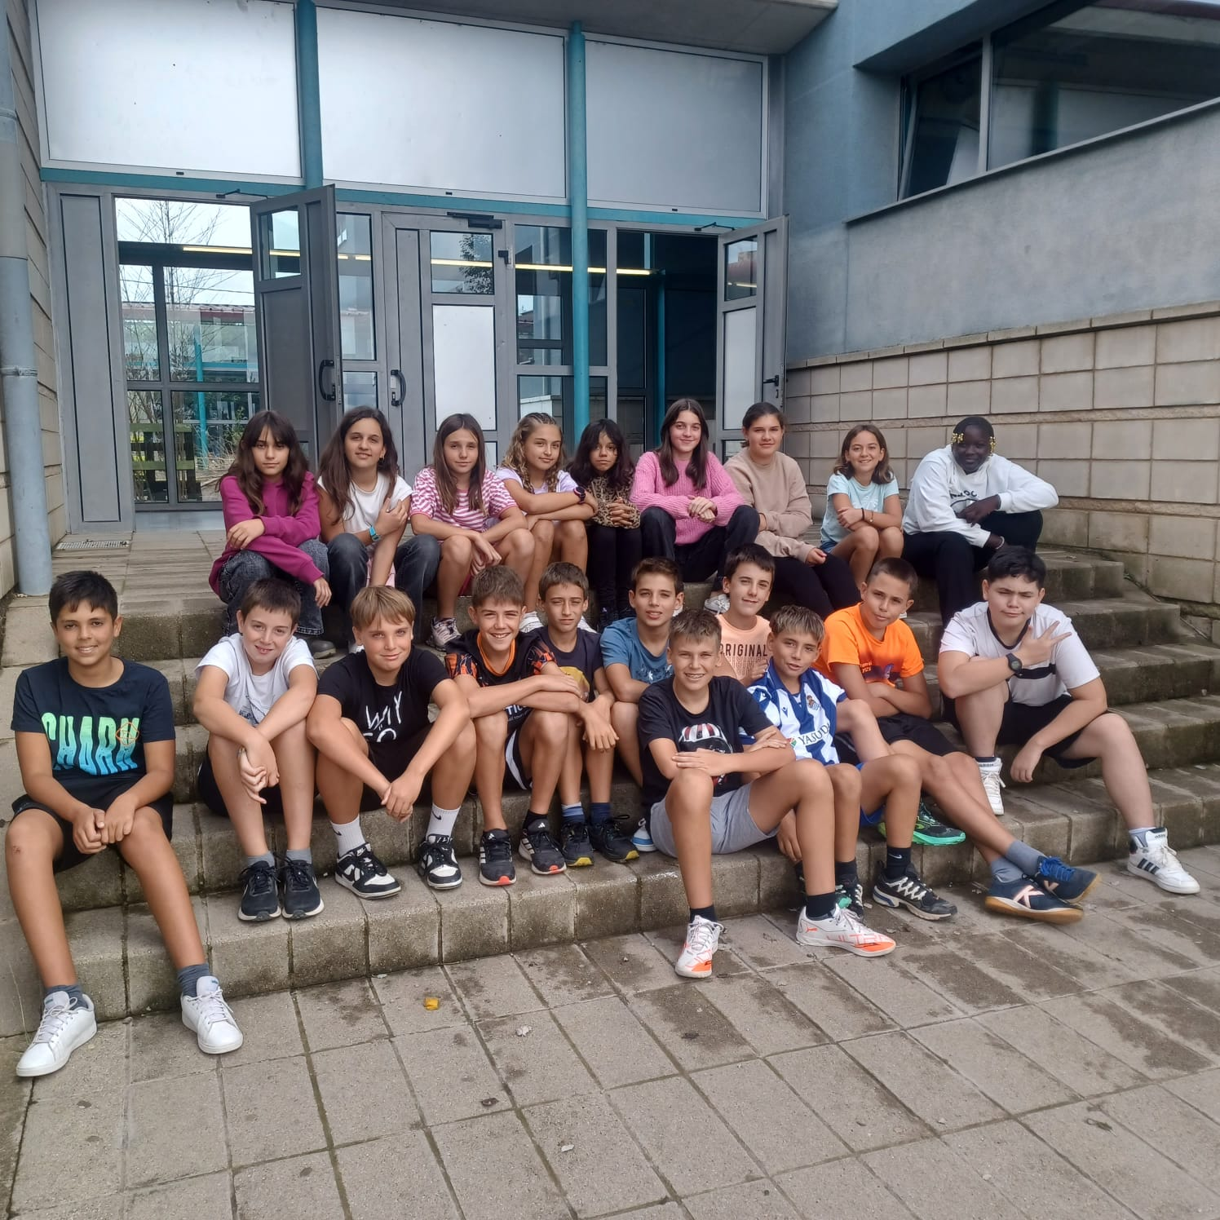

Slide 11
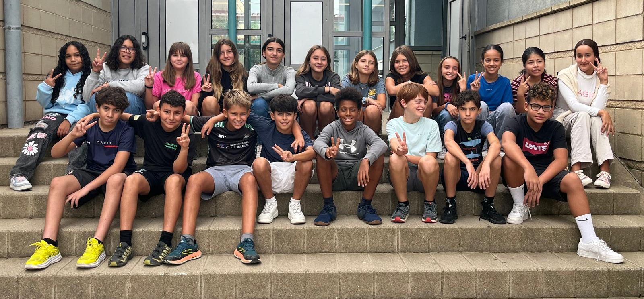

Slide 12
TUTORIES I COORDINACIÓ
Coordinadora: Judit Boix
Tutors/es de grup:
1rA Judit Boix
1rB Gustau Ibáñez
1rC Míriam Busquets
Tutors/es individuals
Judit Boix
Carme Sellabona
Miquel Villanueva
Míriam Busquets
Laura Garcia
Ricard Torres

Slide 13
TUTORIES INDIVIDUALS 1r ESO A
 | Alumnat 1r ESO A | Tutor/a individual
1. | BAUCELLS IGLESIAS, Ton | CARME
2. | BRACEROS SUCARRATS, Marc | JUDIT/FERRAN
3. | CAMACHO SERRA, Ariadna | CARME
4. | CORTACANS POSAS, Anna | CARME
5. | COSCOJUELA MORATONA, Eric | JUDIT/FERRAN
6. | COSTA SELVA, Júlia | CARME
7. | COTS BOIXADER, Ona | CARME
8. | DÉU VALLDAURA, Berta | JUDIT
9. | DIEGUEZ SAUS, Roc | JUDIT
10. | GARCÍA DÍAZ, Diego Joshua | RICARD
 | Alumnat 1r ESO A | Tutor/a individual
11. | HAOURIGUI RAHMOUNI, Aya | JUDIT
12. | LASCANO TOAPANTA, Ian Ezequiel | RICARD
13. | LOPEZ BRIXEDO, ÈRIK | CARME
14. | PELLICER SOLER, Muriel | CARME
15. | PUJOL CIRERA, Munts | JUDIT
16. | RAFART JIMÉNEZ, Hugo | JUDIT/FERRAN
17. | RICO VALENTÍ, Pau | CARME
18. | ROSET TERRICABRAS, Jordi | JUDIT
19. | RUAIX PALOU, Ona | JUDIT
20. | SORT CASTILLO, Jan | MIQUEL

Slide 14
TUTORIES INDIVIDUALS 1R ESO B
 | Alumnat 1r ESO B | Tutor/a individual
1. | AABDELAOUI CARROM, Rayan | GUSTAU
2. | BALLESTEROS BLANCO, Bruna | GUSTAU
3. | BRUCH POU, Ona | GUSTAU
4. | CARDONA CORTÉS, Júlia | GUSTAU
5. | CARRIL BARDOLET, Ivan | GUSTAU
6. | ESCOTO OSORTO, Diego | GUSTAU
7. | FANE, Nantenin | GUSTAU
8. | GARCIA MOLINA, Txell | CARME
9. | GUITART ROCA, Pol | RICARD
10. | GUTIÉRREZ QUEROL, Irati | GUSTAU
 | Alumnat 1r ESO B | Tutor/a individual
11. | MASMITJÀ JIMÉNEZ, Pol | GUSTAU
12. | MORATÓ RIERA, Nil | RICARD
13. | PARÉS ARMENGOL, Bet | RICARD
14. | PRAT PORTABELLA, Martí | RICARD
15. | RODRÍGUEZ SAEZ, Evelyn | RICARD
16. | ROVIRA AMBRÓS, Lleí | RICARD
17. | SERRA URÓ, Martí | RICARD
18. | SOLÀ SUCARRAT, Jan | MIQUEL
19. | TORRAS VILALTA, Gil | MIQUEL
20. | VERDAGUER CAPDEVILA, Elna | MIQUEL

Slide 15
TUTORIES INDIVIDUALS 1R ESO C
 | Alumnat 1r ESO C | Tutor/a individual
1. | AMRI AZIZI, Wiam | MÍRIAM
2. | ANHARRO FONT, Sara | MÍRIAM
3. | BUSQUETA PUIGORIOL, Itziar | MIRIAM
4. | EL FERH, Wassif | MÍRIAM
5. | GARCÉS FABREGAT, Lluc | MÍRIAM
6. | GRAMUNT HERNÁNDEZ, Biel | MÍRIAM
7. | IGLESIAS CABALLÉ, Pau | MÍRIAM
8. | KOURDI OUAICH, Yasmina | MÍRIAM
9. | LEMUS RIVERA, Fernanda | MÍRIAM
10. | MAS BLANQUÉ, Blai | LAURA
 | Alumnat 1r ESO C | Tutor/a individual
11. | MOSCOSO GUAMAN, Aurora | LAURA
12. | NIASS MAILHOS, Khadim | MIQUEL
13. | NOGUERA ALTARRIBA, Vinyet | LAURA
14. | REINA PÉREZ, Owen | LAURA
15. | RIBA LÁZARO, Dara | LAURA
16. | RIU COSTA, Núria | MIQUEL
17. | ROSET TERRICABRAS, Sílvia | MIQUEL
18. | SALA FONT, Èric | MIQUEL
19. | VÉLEZ GARCIA, Dahiana Abigail | LAURA
20. | VIÑAS MENDEZ, Adriana | MIQUEL

Slide 16
tutoria individual 1r
JUDIT BOIX: judit.boix@castelldelquer.cat
Horari d’atenció: Dijous de 9:35 a 10:30
GUSTAU IBÁÑEZ: gustau.ibañez@castelldelquer.cat
Horari d'atenció: Dimecres de 11:45 a 12:40
MÍRIAM BUSQUETS: miriam.busquets@castelldelquer.cat
Horari d’atenció: Dijous de 8:40 a 9:35
CARME SELLABONA: carme.sellabona@castelldelquer.cat
Horari d’atenció: Dimarts 9:35 a 10:30
MIQUEL VILLANUEVA: miquel.villanueva@castelldelquer.cat
Horari d’atenció: Dimarts de 13:50 a 14:45
LAURA GARCIA: laura.garcia@castelldelquer.cat
Horari d'atenció: Dimecres de 11:45 a 12:40
RICARD TORRES: ricard.torres@castelldelquer.cat
Horari d'atenció: Dilluns de 13:50 a 14:45

Slide 17
ENTREVISTA AMB EL/LA TUTOR/A
22 d’octubre: preavaluació. S’informarà del seguiment de l’alumnat.
1a entrevista: Abans de Nadal per fer seguiment del primer trimestre.
Durant el curs: Trobades segons la necessitat.
Entrega final de notes: Entrevista de tancament de curs.
La família pot fer servir el telèfon del centre o el correu electrònic per contactar amb el tutor/a.

Slide 18
MESURES DE SUPORT A L’ALUMNAT
Agrupaments: Disminució de ràtios de 2 a 3 línies.
Suports dins l’aula (codocències), per part d’algun/a professor/a o de les orientadores educatives del centre.
Atenció individual (alguna hora a la setmana), per part d’algun/a professor/a o de les orientadores educatives del centre.
Suport de llengua: per alumnes incorporats tardanament al sistema educatiu català.
SIEI - atenció de l’auxiliar d’educació especial, vetlladora i/o de les orientadores del centre, dins o fora de l’aula. Segons la necessitat de l’alumnat.
Seguiment de l’EAP (Equip d’Assessorament Psicopedagògic) extern al centre. Tres matins al mes.

Slide 19

PLA d’acció TUTORIAL
Distribució de càrrecs
Activitats i dinàmiques de cohesió social
Xerrades i tallers sobre temes d’interès
Resolució de conflictes
Reflexió sobre el procés d’ensenyament-aprenentatge personal

Slide 20
xerrades i tallers del pla d’acció tutorial
Qui veu el meu perfil- privacitat a internet
Internet Segura
Esmorzar complet i saludable
Taller de cohesió i participació
Taller sexualitat
Pallassos sense fronteres
Un pallasso a l'entorn educatiu
Bastoners

Slide 21
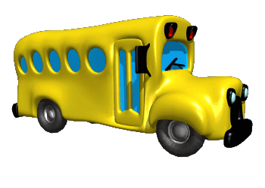
SORTIDES DE 1r d’ESO
Museu de les matemàtiques i Museu Egipci (16 de setembre).
Sortida de tutoria (A confirmar).
Visita a Puigciutat (7 d’octubre).
Sortida a l’entorn (2n trim)
Colònies al Tarragonès (10, 11 i 12 de juny).
Pendents d’acabar de concretar:
Concurs Tísner

Slide 22
CALENDARI DE CURS
Trimestres:
- 1r trimestre: del 8 de setembre al 5 de desembre.
- 2n trimestre: del 9 de desembre al 13 de març.
- 3r trimestre: del 16 de març al 10 de juny.
LES OPTATIVES SÓN TRIMESTRALS
El primer trimestre tot l’alumnat de 1r d’ESO fa l’optativa de Tècniques d’Estudi
Al segon i tercer trimestre hauran d’escollir: Francès o Taller d’Expressió Escrita
Treball de síntesi: del 15 al 19 de juny + colònies a Tarragonès del 10 al d’12 de juny
Últim dia de classe: 19 de juny.

Slide 23

FESTES I VACANCES
Dies festius locals:
  22 de gener
Dies de lliure disposició:
  10 Octubre
  3 de novembre
  23 de gener
  16 de febrer
  30 d’abril
Nadal
  Del 20 de desembre al 7 de gener (ambdós inclosos)
Setmana Santa
  Del 28 de març al 6 d’abril (ambdós inclosos)

Slide 24




ACTIVITATS CULTURALS DE CENTRE
FESTA DE NADAL (19 de desembre)
DENIP (Dia Escolar de la No-Violència i de la Pau):
30 de gener
PROVES CANGUR (19 de març)
DIADA DE SANT JORDI (23 d’abril)

Slide 25

PLA DE LECTURA
Objectius:
Saber llegir
Llegir per aprendre
El gust per llegir
Inici de cada dia amb mitja hora de lectura.
Poden llegir llibres diversos, articles, revistes adequades a la seva edat, còmics, diaris i dominicals…
Dinamitzar la lectura amb diferents activitats (lectura i competència digital).
Sortirà nota de LECTURA al butlletí.

Slide 26

educació física en anglès
L’Educació Física a 1r d’ESO es realitza en anglès en el marc de la metodologia AICLE (Aprenentatge Integrat de Contingut en Llengua Estrangera).
Es busca la familiarització de l’anglès amb l’alumnat.
El nivell d’anglès no és la base de l’avaluació de la matèria.

Slide 27

projectes de curs
Durant el curs es realitzarà un projecte interdisciplinari: elaboració d’un joc educatiu
Des d’algunes matèries i durant unes setmanes, faran un treball conjunt i competencial.
Treball de síntesi a final de curs.

Slide 28
TREBALL DE SÍNTESI
Durada: del 15 al 19 de juny.
El 10, 11 i 12 de juny es realitzen les colònies al Tarragonès.
Seguidament del 15 al 19 es fa treball interdisciplinari i competencial en grups.

Slide 29

BUTLLETÍ DE NOTES
Al final de cada trimestre, es lliurarà el butlletí de notes de forma digital a través del correu.
Si es considera oportú, es convocaran les famílies.
Es donen les notes finals fent entrevista amb el tutor individual. En aquest cas, les notes són en paper.

Slide 30

EINES DIGITALS
Dotació d’ordinadors del Departament.
Manteniment i bon ús.
  Portar-lo en una funda.
  Marcar amb el nom ordinador i carregador
  Evitar Portar el carregador al centre
En cas d'avaria…
  No s’ha de pagar si és una avaria
  S’haurà de pagar en cas de fer-ne un mal ús

Slide 31

llibres
En principi cal assegurar que tots els alumnes hagin rebut els llibres a casa. Informar d’incidències al tutor/a
Cal comprovar que tots els alumnes tinguin/portin els llibre de lectura i socialitzats i hi posin el nom.
Cal portar un llibre de lectura de casa

Slide 32

AGENDA DE L’ALUMNE/A
Té les següents funcions:
Anotar-hi els deures, exàmens, treballs...
Anotar-hi les notes d’exàmens i treballs.
Anotar-hi l’horari lectiu.
Comunicats família/escola
i a la inversa.

Slide 33
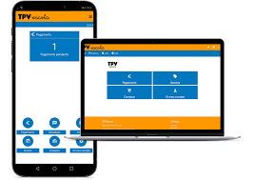
NORMATIVA DEL CENTRE
FALTES D’ASSISTÈNCIA I RETARDS
L’assistència al Centre és obligatòria.
Justificació de faltes: A través de la plataforma IT Escola
MÒBILS
No es pot fer ús de mòbils durant les hores de classe ni de pati (Normativa determinada pel Departament d’Ensenyament)
En cas de portar-ne, es guardaran a l’armariet tancat amb clau.

Slide 34
consergeria i fotocòpies
Tot el material personal l’ha de portar l'alumnat: regles, calculadores, fulls, bolígrafs, retoladors…
Per imprimir documents caldrà enviar-los al correu de consergeria imprimir@castelldelquer.cat especificant el nombre de còpies i les característiques de les mateixes (a una o a doble cara, color/blanc i negre,...) i anar-ho a recollir a l’hora del pati.
Per tal de millorar l’autonomia i responsabilitat del alumnes no es portar al centre les coses que s’hagin oblidat. No obstant aquest primer trimestre podeu informar a les tutores per tal que puguin evitar situacions d’angoixa o nervis.

Slide 35

Convalidacions Música
Conservatori: poden convalidar (música + optativa)
Escola de música autoritzada:
Entre 3 i 4h de dedicació setmanal: optativa
4 o més hores setmanals: música i optativa
Demanar el certificat dels estudis que cursen a l'escola/conservatori i entregar-lo juntament amb la sol·licitud a Secretaria.
El professorat recomana no convalidar Tècniques d’Estudi el primer trimestre.
Si l’alumne convalida música i coincideix a l’ultima hora només podrà sortir si el ve a buscar un representant legal o tutor.

Slide 36

Convalidacions EDUCACIÓ FÍSICA
Han de figurar al programa de tecnificació (ARC) de la Federació Catalana corresponent per tal que el Consell Català de l'Esport els faci el certificat. Poden convalidar EF.
Entregar-ho a secretaria juntament amb la sol·licitud

Slide 37
COL·LABORACIÓ de les famílies
Revisió de l’agenda.
Bon ús de l’ordinador i d’Internet.
Col·laboració amb l'Acció Tutorial dels tutors i professorat del centre.
Control de documentació: Autoritzacions, comunicacions amb tutors/es, altres comunicacions...

Slide 38

reforç escolar
Espai a Punt (Sant Feliu, Prats, Olost, Perafita, Alpens)
Centre Obert (Prats)

Slide 39

coordinacions serveis externs
Per fer un bon seguiment de tot l’alumnat és important que comuniqueu al tutor/a individual si rep suport o seguiment d’algun servei extern de psicologia, logopèdia, espai a punt, centre obert o altres.

Slide 40
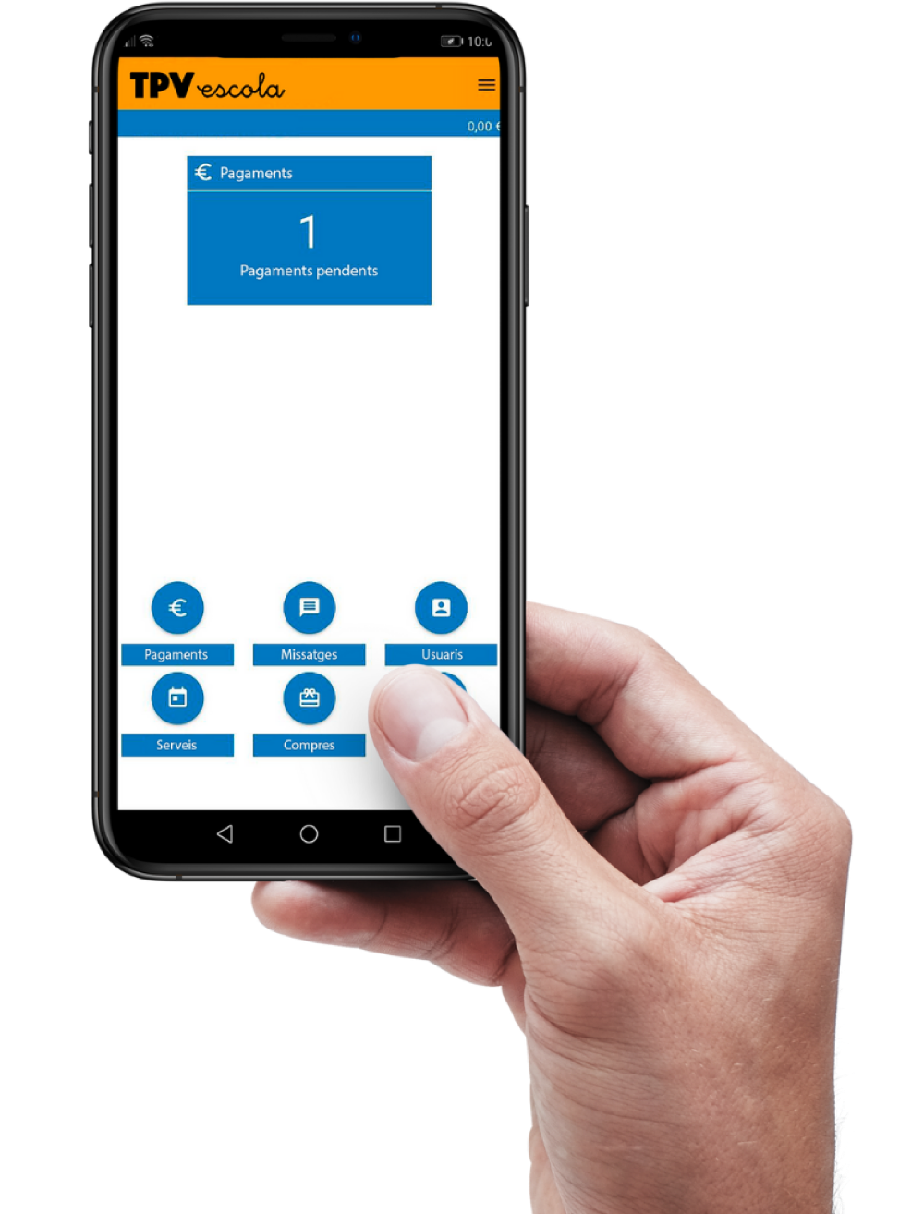
tpv/IT ESCOLA
Enllaç i codi per a cada alumne/a .
Comunicats i autoritzacions
Comunicació i justificació de faltes (abans de les 8:00 am)
Pagament sortides
Avisos d’aula: actitud, falta de deures, falta de material,...

Slide 41




PÀGINA WEB
http://www.castelldelquer.cat
XARXES SOCIALS
Instagram, Twitter i
Telegram
(des de la web)

Slide 42
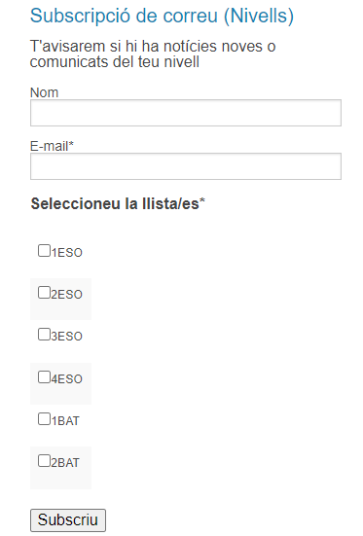
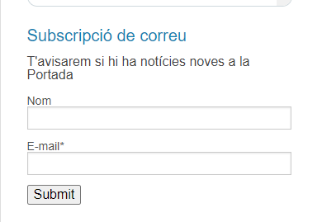
Subscripcions a la web
http://www.castelldelquer.cat
Si alguna família es vol subscriure a les notícies més rellevants ho pot fer des de la web del centre al següent espai:

Slide 43


AGRAÏMENTS
AFA
Material per l’institut
Boc’n’Roll
Aportacions a la festa del 30è aniversari
Agendes / taquilles
Gestió de llibres socialitzats
Ajuts en projectes de centre (teatre i altres).
CONSORCI
Espai a punt
Projecte seguim
Tallers diversos (Bitlles catalanes i xerrades)
Persona externa de teatre.

Slide 44


AJUNTAMENT
Cessió de locals
Enllaç amb la Diputació per tallers.
Finançament i suport per les activitats del pla d’acció tutorial
FUNDACIÓ DOCTOR GRAU
Beques i ajudes a alumnes
AGRAÏMENTS

Slide 45

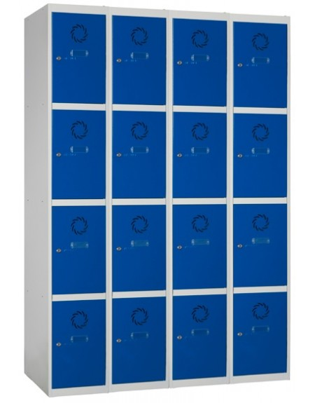
ASSOCIACIÓ DE FAMÍLIES D’ALUMNES
INFORMACIÓ AFA
afacastelldelquer@gmail.com

Slide 46
Gràcies per la vostra assistència
FORMULARI ASSISTÈNCIA

